Slide 1
TALIJANISTIKA Filozofski fakultet Sveučilište u Zagrebu
Najveća i najstarija talijanistika u Hrvatskoj

Slide 2
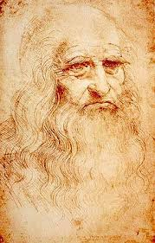
Studij talijanistike (3+2)
PREDDIPLOMSKI STUDIJ
– 3 godine – sveučilišni prvostupnik/ca talijanistike
DIPLOMSKI STUDIJ
– 2 godine – magistar/a talijanistike

Slide 3
Koliko se studenata upisuje na prvu godinu?
JEDNOPREDMETNA
talijanistika
DVOPREDMETNA
talijanistika
upisuje 10 studenata
upisuje 60 studenata

Slide 4
Koje su moguće kombinacije s drugim predmetima?
SVE
osim studija koji su isključivo jednopredmetni (psihologija).
TAL + hrv/eng/njem/špa/fr/rus/šve/mađ/polj/češ/ukr/lat/gr/ind/tur/pov.umj/pov/antr/ling/fon/arh/etn/fil/komp/ped…

Slide 5
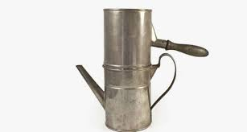
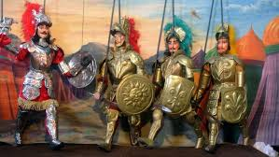
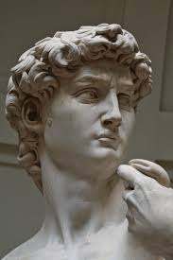
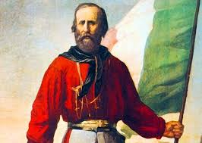
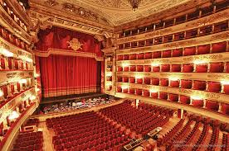
Što se uči? Talijanski/a:
književnost
jezik
film
običaji i tradicije
umjetnost
glazbeno-scenska
umjetnost
povijest

Slide 6
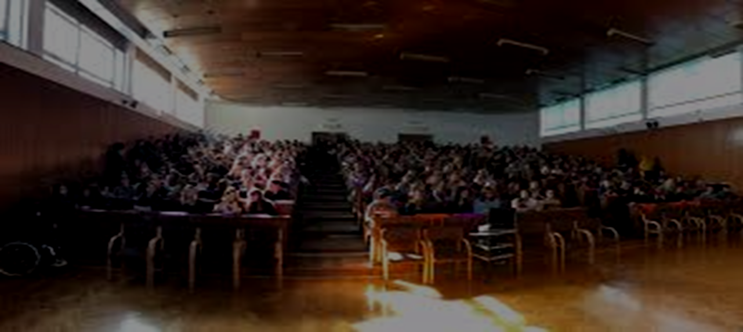
Kako se upisati?
Dovoljno je položiti maturu.
Korisno je imati predznanje talijanskoga.

Slide 7
Gdje se mogu zaposliti?
kao nastavnik u državnim i privatnim školama i na fakultetima
kao prevoditelji (književni, stručni, konferencijski, sudski tumači),
u privatnom sektoru (osobito u talijanskim tvrtkama),
u turizmu,
u medijima,
u institucijama EU
u ministarstvima i javnoj upravi,
i na mnogim drugim mjestima…

Slide 8
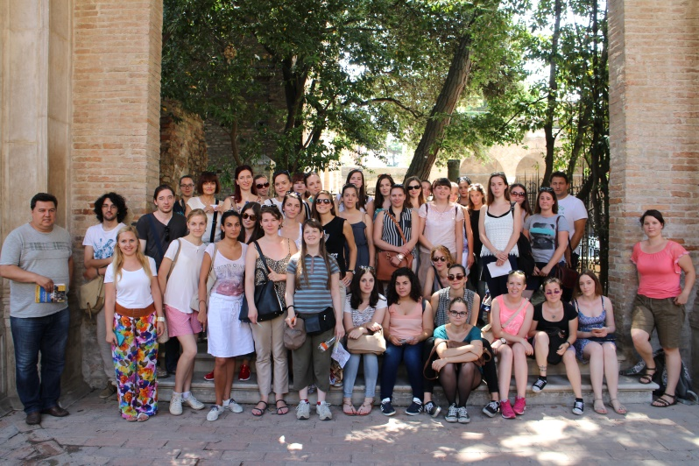
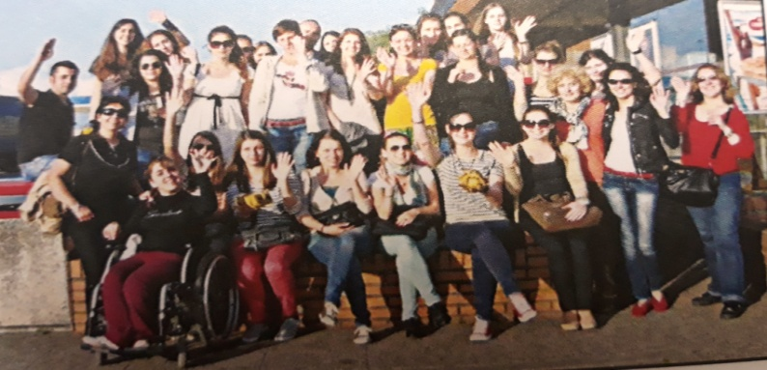
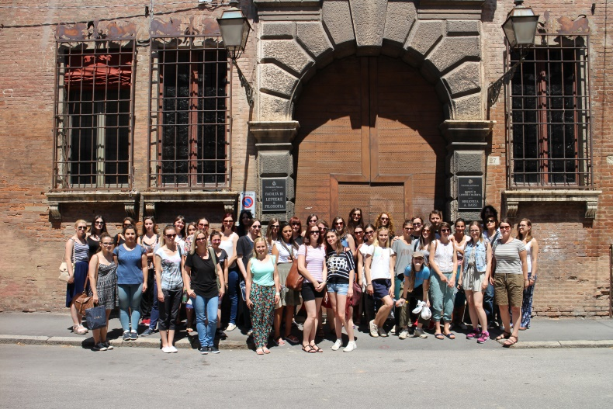
Mogućnost putovanja tijekom studija
Erasmus program – boravci u Italiji od 3 do 6 mjeseci (na 20 sveučilišta u Italiji i u drugim zemljama)
CEEPUS program - razmjena studenata sa sveučilištima u Grazu, Budimpešti, Brnu, Ljubljani
Terenska nastava – kraća putovanja studenata i nastavnika u sklopu pojedinih kolegija

Slide 9
Struktura Odsjeka i studijski program
Katedra za talijanski jezik
Katedra za talijansku književnost
Program studija na stranici Odsjeka za talijanistiku,
klikni na Studij: http://www.ffzg.unizg.hr/talijan/?page_id=39

Slide 10
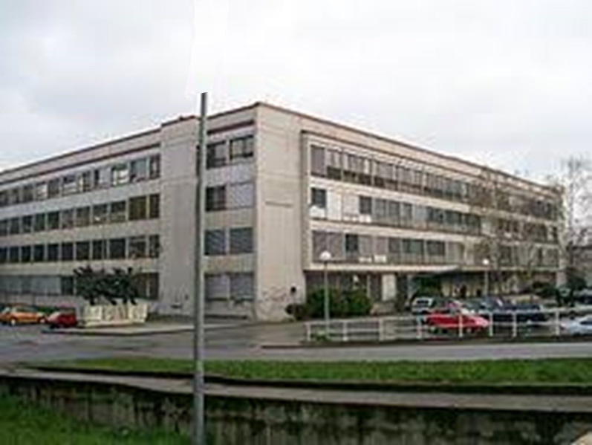
Gdje se nalazimo?
Na trećem katu
A hodnik: predavaonice
F hodnik: tajništvo (F-304) i
kabineti profesora
http://www.ffzg.unizg.hr/talijan/

Slide 11
Čekamo vas! Vi aspettiamo!
Posjetite nas na web stranici
http://www.ffzg.unizg.hr/talijan/
DOBRODOŠLI! BENVENUTI!
Pitajte ako vas još nešto zanima

